Slide 1
MIRAKL User Manual
Teilversand einer Bestellposition
2023

Slide 2
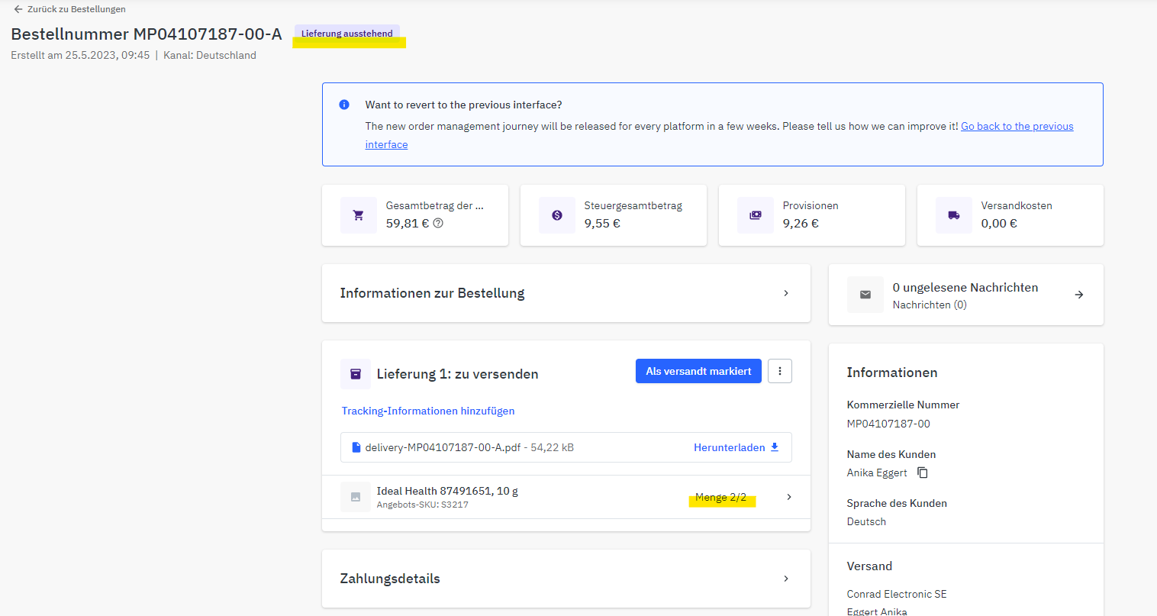
Ausgangssituation
Eine Bestellung im Status Lieferung ausstehend soll verschickt werden. Es besteht aber das Problem, dass eine Position mit einer Menge > 1 nur teilweise verschickt werden kann.

Slide 3
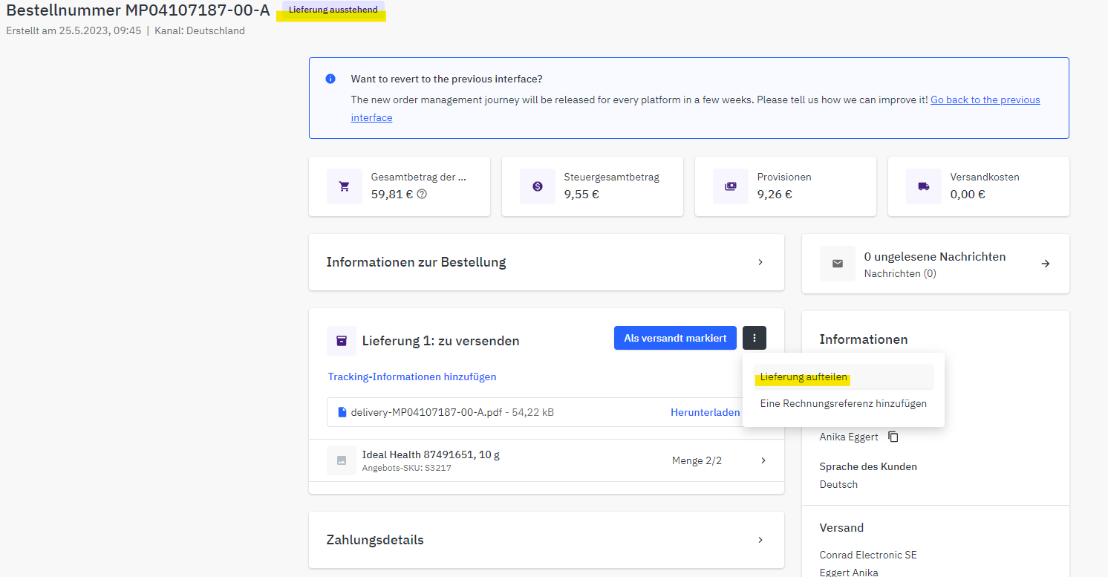
Schritt 1
Auf die drei Punkte klicken und “Lieferung aufteilen” auswählen.

Slide 4
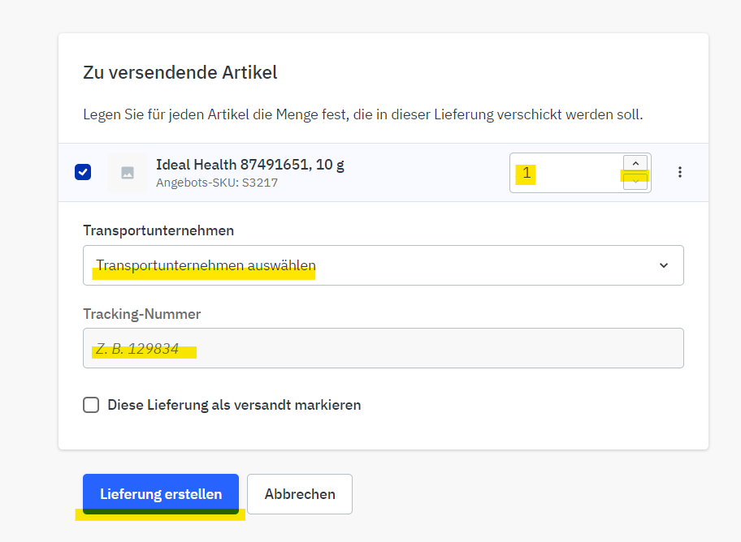
Schritt 2
Im nun erscheinenden Dialog muss die Menge der betreffenden Position erfasst werden, welche tatsächlich verschickt wird. In diesem Beispiel kann statt der bestellten Menge von 2 Stück für diese Position nur 1 Stück verschickt werden. Im Anschluss auf den Button “Lieferung erstellen” klicken.

Slide 5
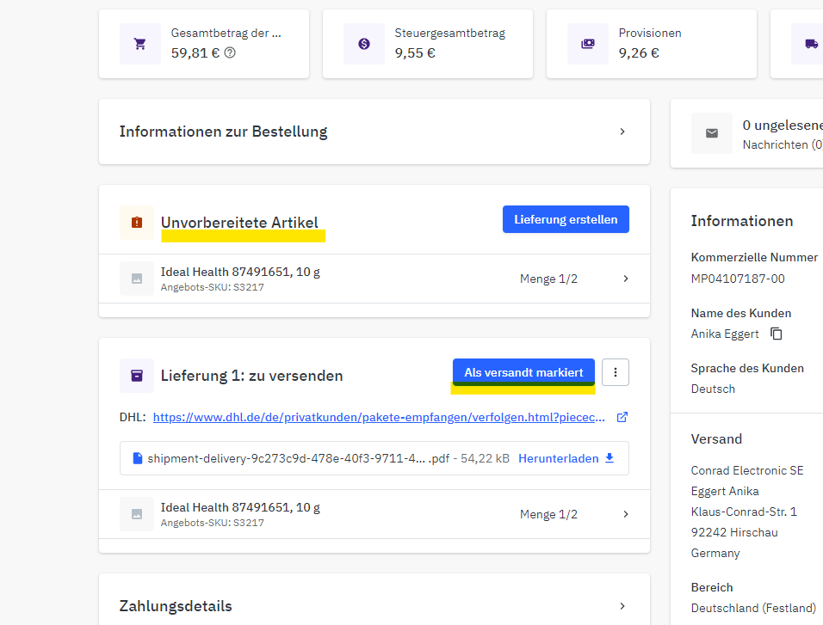
Schritt 3
Nun ist zu erkennen, dass weiterhin 1 Stück der betreffenden Position verschickt werden muss.
Für die Teillieferung wurden Transportunternehmen sowie Tracking-Nummer bereits hinterlegt. Im Anschluss kann der Vorgang dann per Klick auf “Als versandt markiert” abgeschlossen werden.

Slide 6
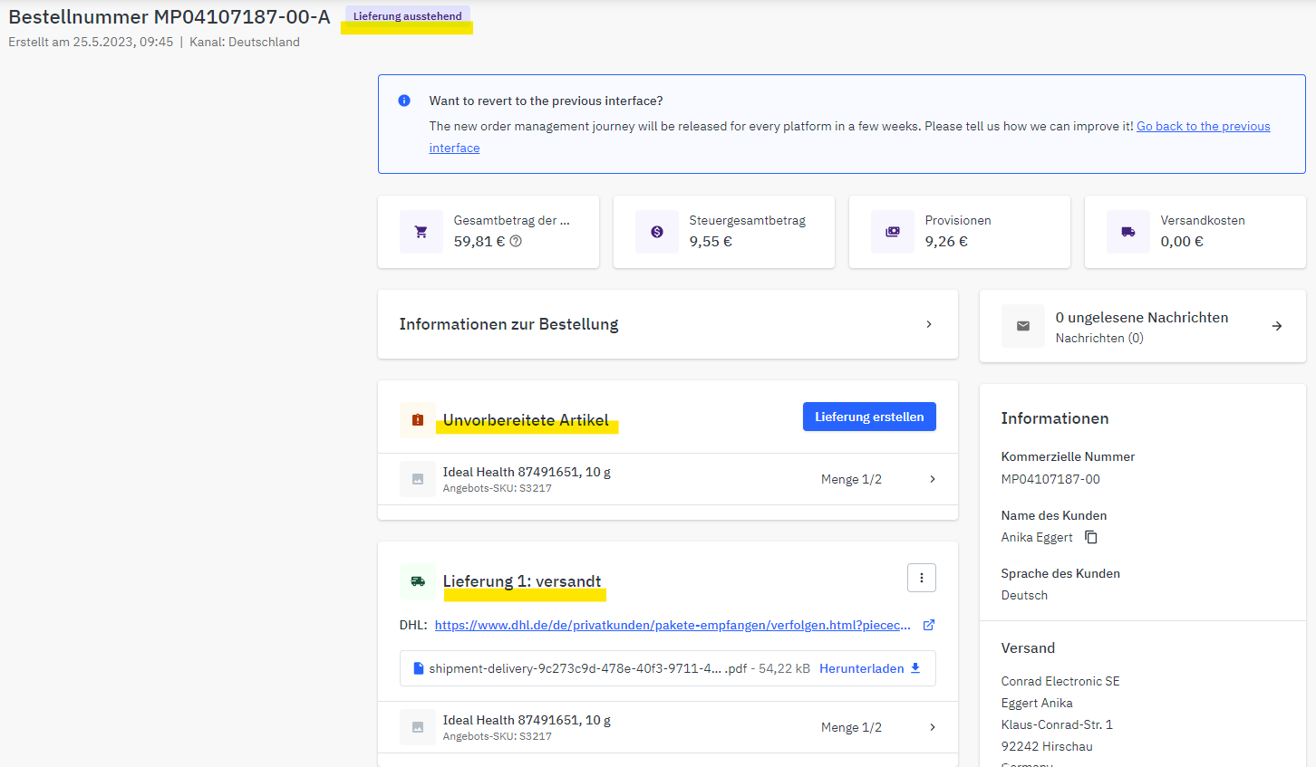
Schritt 4 - Vorgang abgeschlossen
Der Status des Teil-Versandes der betreffenden Position ist nun auf “versandt” gewechselt. Die Bestellung selbst bleibt weiterhin im Status Lieferung ausstehend, bis auch die restlichen Positionen / Mengen verschickt wurden.

